Slide 1

Проектирование и разработка системы управления контентом веб-приложения (CMS) в виде веб-форума

Slide 2
Виды форумных CMS:
самостоятельные
в виде плагинов к самостоятельным CMS

Slide 3
Аналогичные продукты
Общие недостатки
Были рассмотрены следующие CMS:
Плагин для WordPress – Simpleforum
Simple Machine Forum (SMF)
phpBB
Были выявлены общие недостатки:
сложный интерфейс
отсутствие русского языка в интерфейсе
низкая производительность из-за сложных запросов к базе данных.

Slide 4
Постановка задачи
Реализовать форумную CMS, удовлетворяющую следующим требованиям:
- русскоязычный интерфейс;
- отсутствие перегруженности интерфейса;
- основные функции форума;
- идентификация пользователя в системе;
- разделение прав пользователей; - функции администрирования.

Slide 5
Используемые средства:
Веб сервер
Среда разработки
Средство отладки
Системы контроля версий
Вспомогательные средства
- XAMPP
- NetBeans
- Opera Dragonfly
- GitHub
- Skype, Visio, Opera

Slide 6
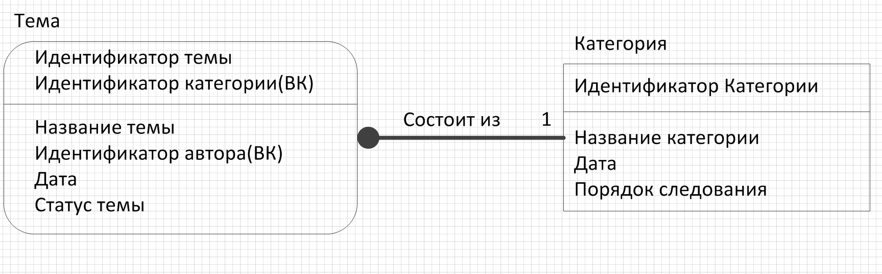
Логическое проектирование базы данных
Идентифицирующее отношение между сущностью «тема» и «категория»

Slide 7
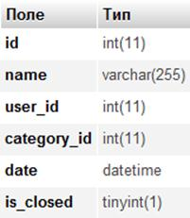
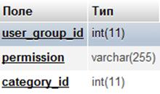

Физическое проектирование базы данных

Slide 8
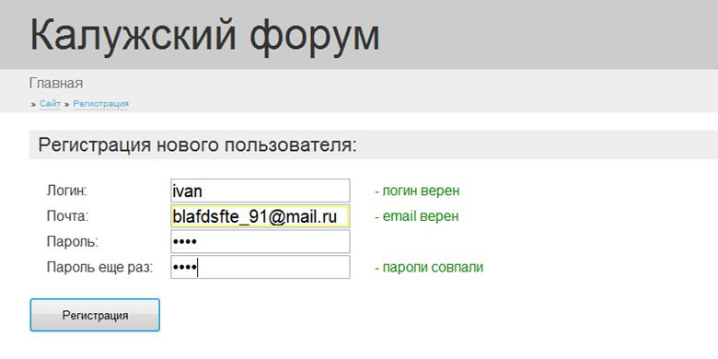
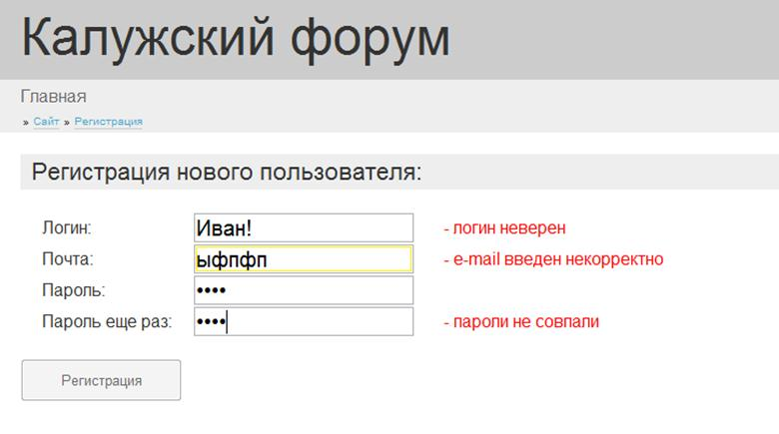
Проектирование модулей.
Регистрация
- Верно введенные данные
- Неверно введенные данные

Slide 9
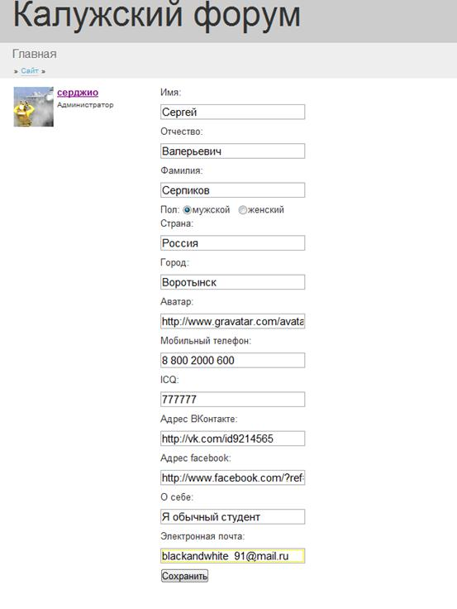
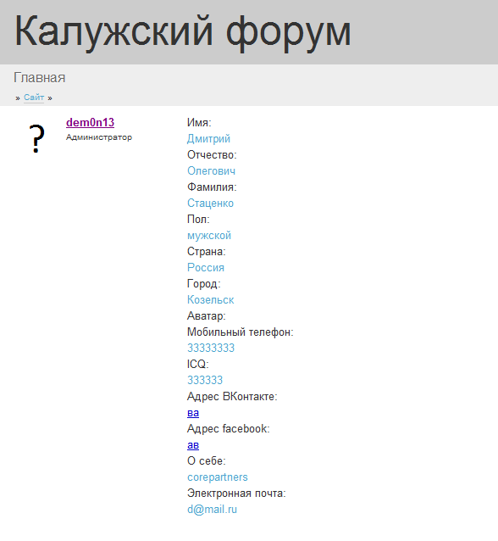
Проектирование модулей.
Профиль пользователя

Slide 10
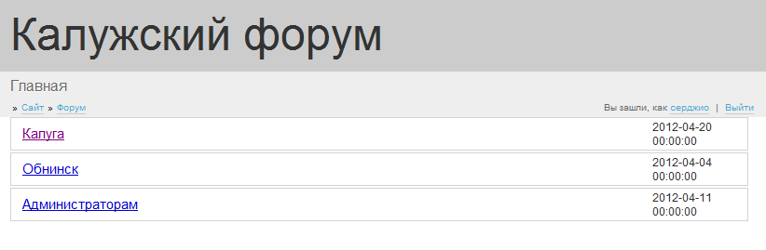
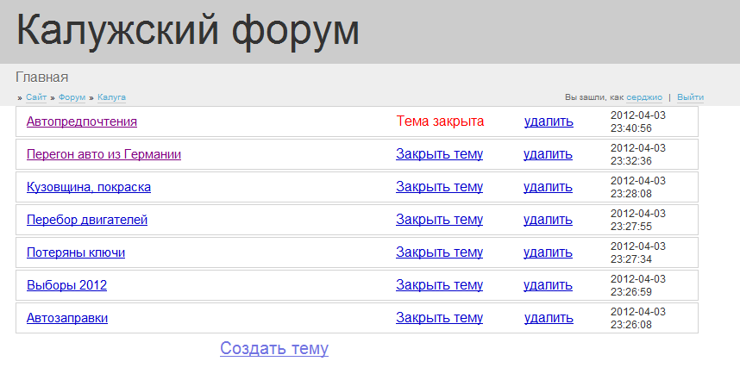
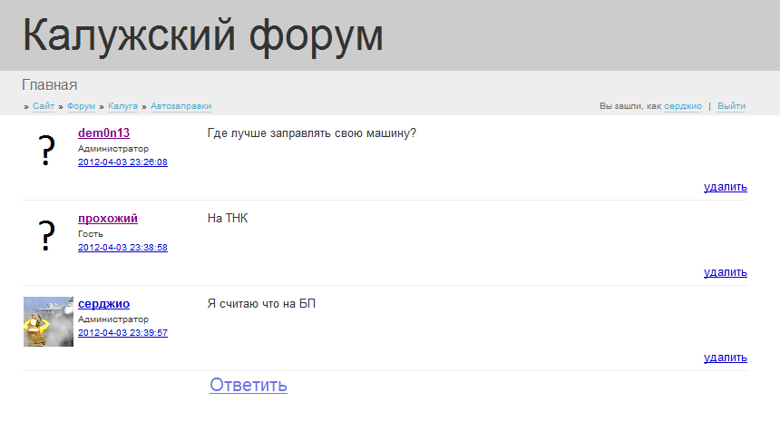
Проектирование модулей.
Разделы форума

Slide 11
Проектирование модулей.
Механизм разделения прав

Slide 12
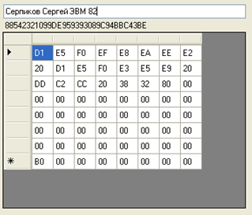
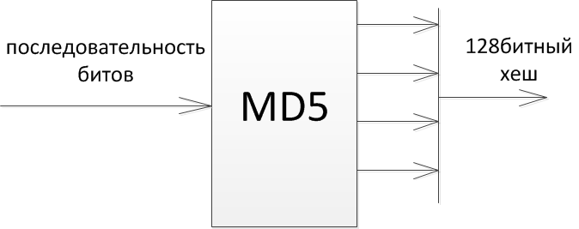
Проектирование модулей.
Шифрование MD5

